Slide 1

自定义View—Android程序员的分水岭
20:05正式上课
THANK YOU FOR WATCHING
主讲老师Zero老师：3417671365
课程咨询阿媛老师：2807762965

Slide 2

讲师简介
享学课堂 -Zero老师
系统架构师、项目经理
前阿里P7移动架构师，曾就职于Nubia等一线互联网公司。有多年的项目研发经验，精通Android 高级控件开发，性能优化，多种开源框架开发经验，热爱代码，对Android情有独钟，讲课生动，有激情。
◆ QQ：3417671365

Slide 3






享学讲师团队
Alvin老师
曾就职于三星、
小米，项目经理
Mark 老师
华为架构师，专注并发编程
King 老师
曾就职于招行、58同城
Allen老师
国防科大研究生毕业，
全球首批Android开发者
Zero老师
前阿里P7移动架构师，
曾就职于Nubia等一线互联网公司。
Lance老师
某游戏公司主程，
前爱奇艺高程。

Slide 4

一道阿里P7级别的面试题
Activity是如何把View视图呈现给用户的?

Slide 5
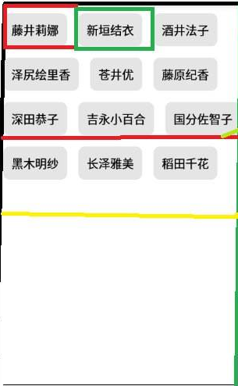
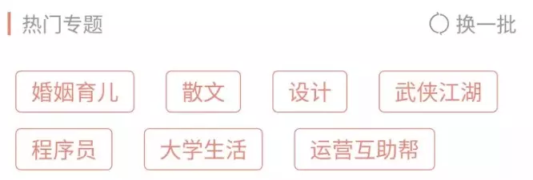
流式布局
FlowLayout， 流式布局， 这个概念在移动端或者前端开发中很常见，特别是在多标签的展示中， 往往起到了关键的作用。然而Android 官方， 并没有为开发者提供这样一个布局

Slide 6
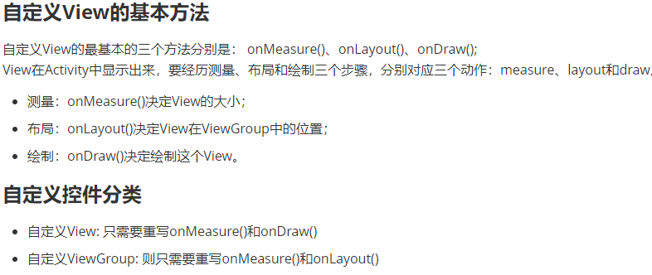
自定义布局实现过程1

Slide 7
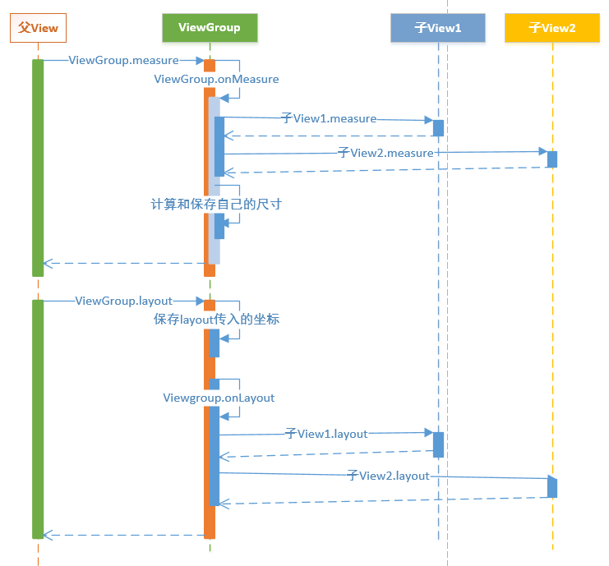
自定义布局实现过程2

Slide 8
目 录
CONTENTS
View基础知识
系统view的绘制原理
流式布局大实战
课程复盘
1. Activity的视图结构
2. View的层级结构
3. View简介
4. Android中的坐标系
系统View的绘制流程
1. 手写流式布局大实战
Android进阶之路
交流互动

Slide 9
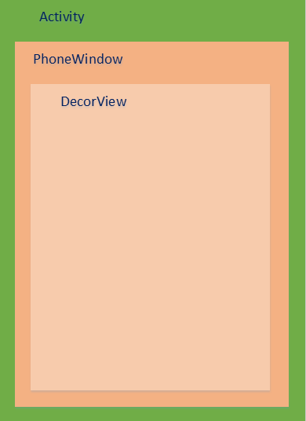
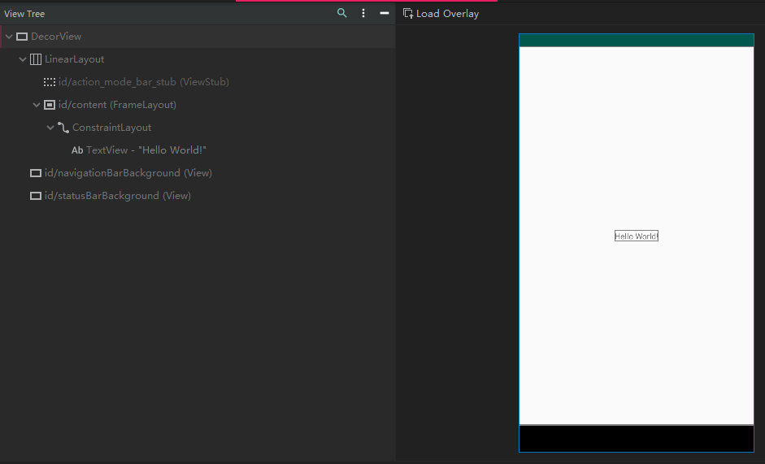
Activity的视图结构
打开方式AS→tools→Layout Inspector

Slide 10
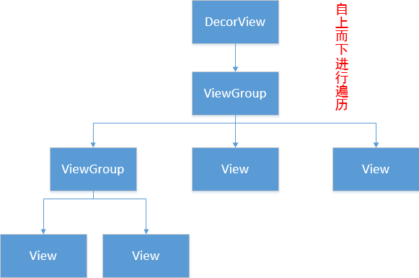
View的层级结构

Slide 11
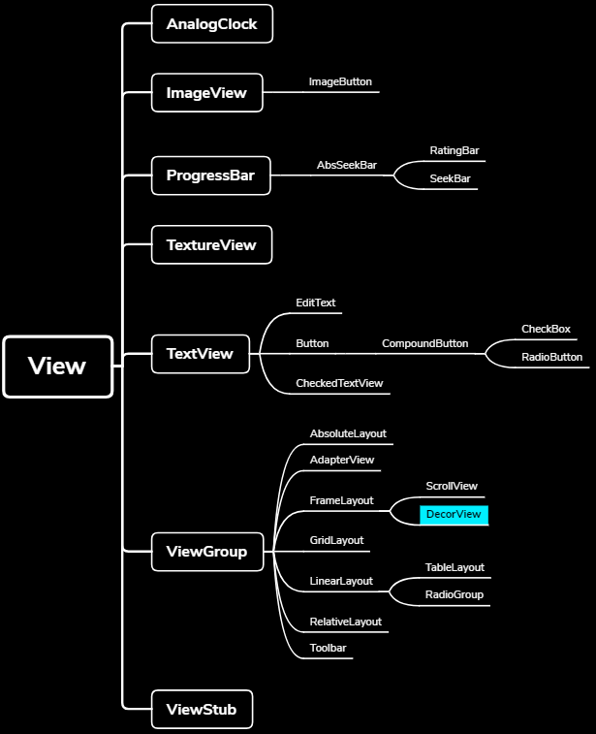
View简介
View是Android所有控件的基类，
同时ViewGroup也是继承自View
Notes:
知道了View的层级关系有助于对View的理解，从上图可以发现我们常用的这些控件都是继承于View，如果我们更好的掌握了View的知识体系，那么我们在界面编程时则会更加的得心应手

Slide 12
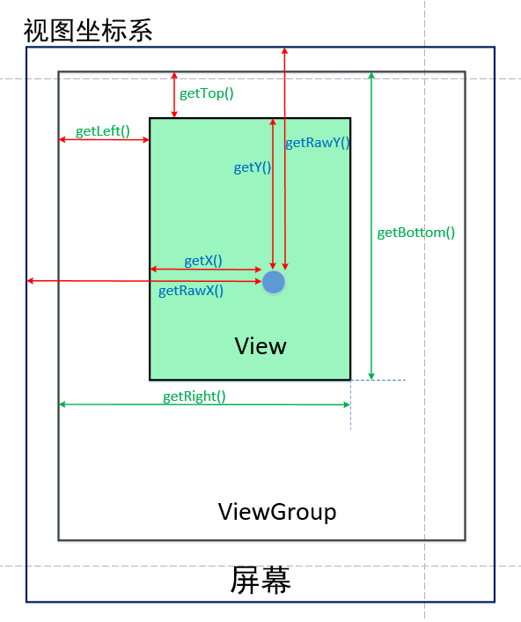
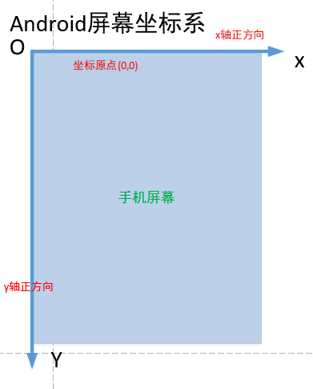
Android两种坐标系

Slide 13
目 录
CONTENTS
View基础知识
系统view的绘制原理
流式布局大实战
课程复盘
1. Activity的视图结构
2. View的层级结构
3. View简介
4. Android中的坐标系
1. MeasureSpec是什么
2. 系统View的绘制流程
3. 系统是如何测量的
1. 手写流式布局
Android进阶之路
交流互动

Slide 14
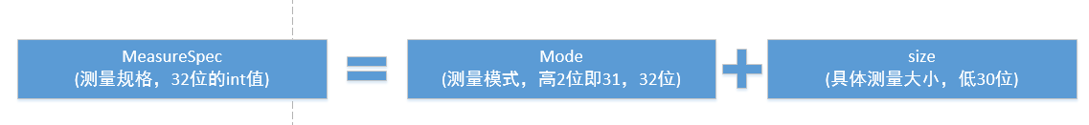
MeasureSpec介绍
测量规格,封装了父容器对 view 的布局上的限制，内部提供了宽高的信息（ SpecMode 、 SpecSize ），SpecSize是指在某种SpecMode下的参考尺寸，其中SpecMode 有如下三种：
UNSPECIFIED: 父控件不对你有任何限制，你想要多大给你多大，想上天就上天。这种情况一般用于系统内部，表示一种测量状态。（这个模式主要用于系统内部多次Measure的情形，并不是真的说你想要多大最后就真有多大）
EXACTLY: 父控件已经知道你所需的精确大小，你的最终大小应该就是这么大。
AT_MOST: 你的大小不能大于父控件给你指定的size，但具体是多少，得看你自己的实现

Slide 15
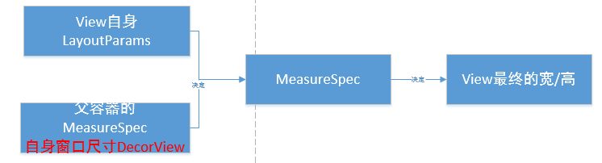
MeasureSpec的计算
子View的MeasureSpec值是根据子View的布局参数（LayoutParams）和父容器的MeasureSpec值计算得来的，具体计算逻辑封装在getChildMeasureSpec()里

Slide 16
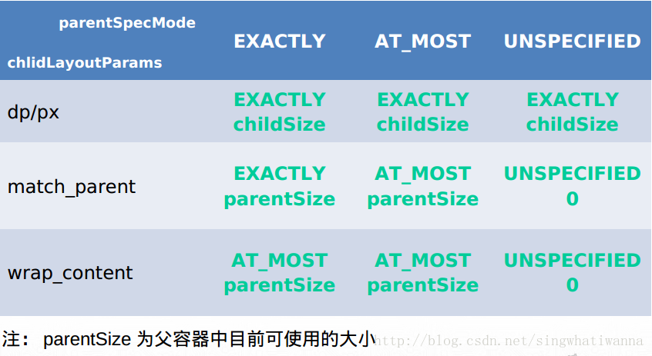

Slide 17
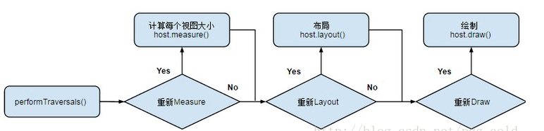
系统View的绘制流程

Slide 18
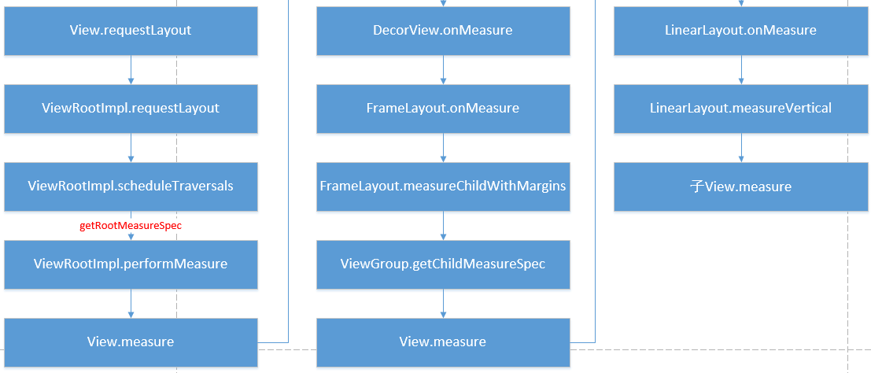
View如何测量的

Slide 19
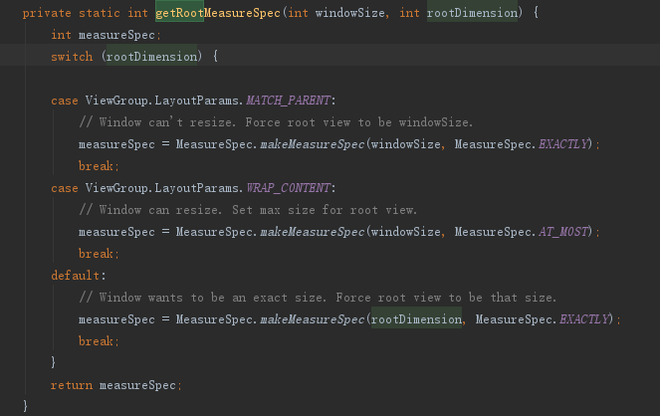
最开始的MeasureSpec

Slide 20
目 录
CONTENTS
View基础知识
系统view的绘制原理
流式布局大实战
课程复盘
1. Activity的视图结构
2. View的层级结构
3. View简介
4. Android中的坐标系
1. MeasureSpec是什么
2. 系统View的绘制流程
3. 系统是如何测量的
1. 手写流式布局
Android进阶之路
交流互动

Slide 21
Activity是如何呈现视图给用户？
Activity呈现过程
用户启动
AMS验证合法性
performLaunchActivity
setContentView
handleResumeActivity
makeVisible
WindowMangerGlobe.addView
performTraversals(绘制流程)

Slide 22
课程总结
自定义View的知识体系有哪些？
知识点 | 面试体系
Android的坐标系 | Android自定义View
View的绘制原理
ViewGroup如何测量和布局
Notes:
https://github.com/Tencent/tinker/blob/dev/tinker-android/tinker-android-loader/src/main/java/com/tencent/tinker/loader/SystemClassLoaderAdder.java

Slide 23





怎样去学习？

Slide 24
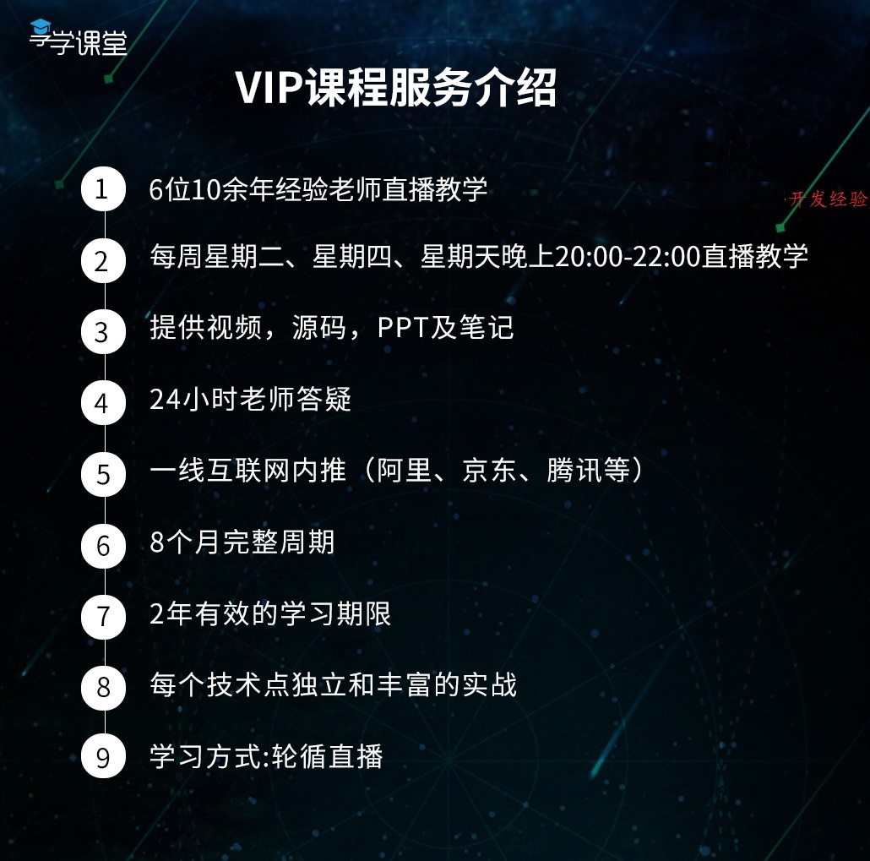
VIP服务体系
课程深入讲解：
1：Java 语言与Android相关的进阶知识
2：构建APP框架的高级UI与FrameWork
3：NDK开发
4：性能优化
6：Android前沿技术
7：架构师项目实战
8：微信小程序
9: Flutter

Slide 25
腾讯课堂权威保障
课程咨询依娜老师： 2133576719
01
支付保障
腾讯课堂为保障学员付费安全提供的官方服务，监督享学教学质量与售后服务；
权威保障
精品课程
02
师资保障
一线互联网10余年移动开发架构师大牛授课，7×24小时答疑服务

Slide 26


Slide 27


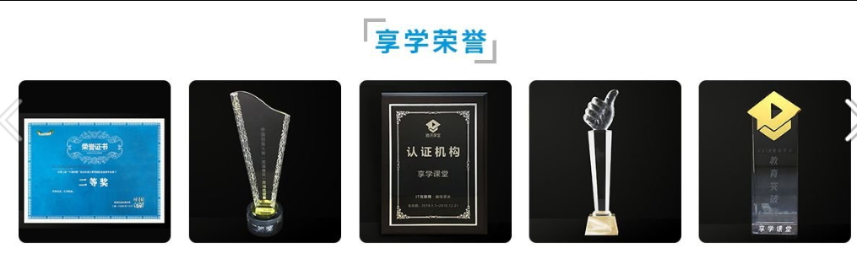
Notes:
https://user.qzone.qq.com/2133576719?source=aiostar

Slide 28


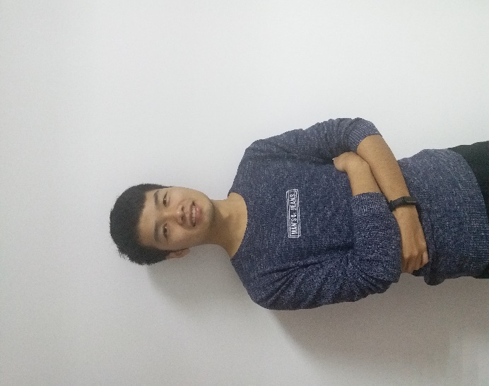
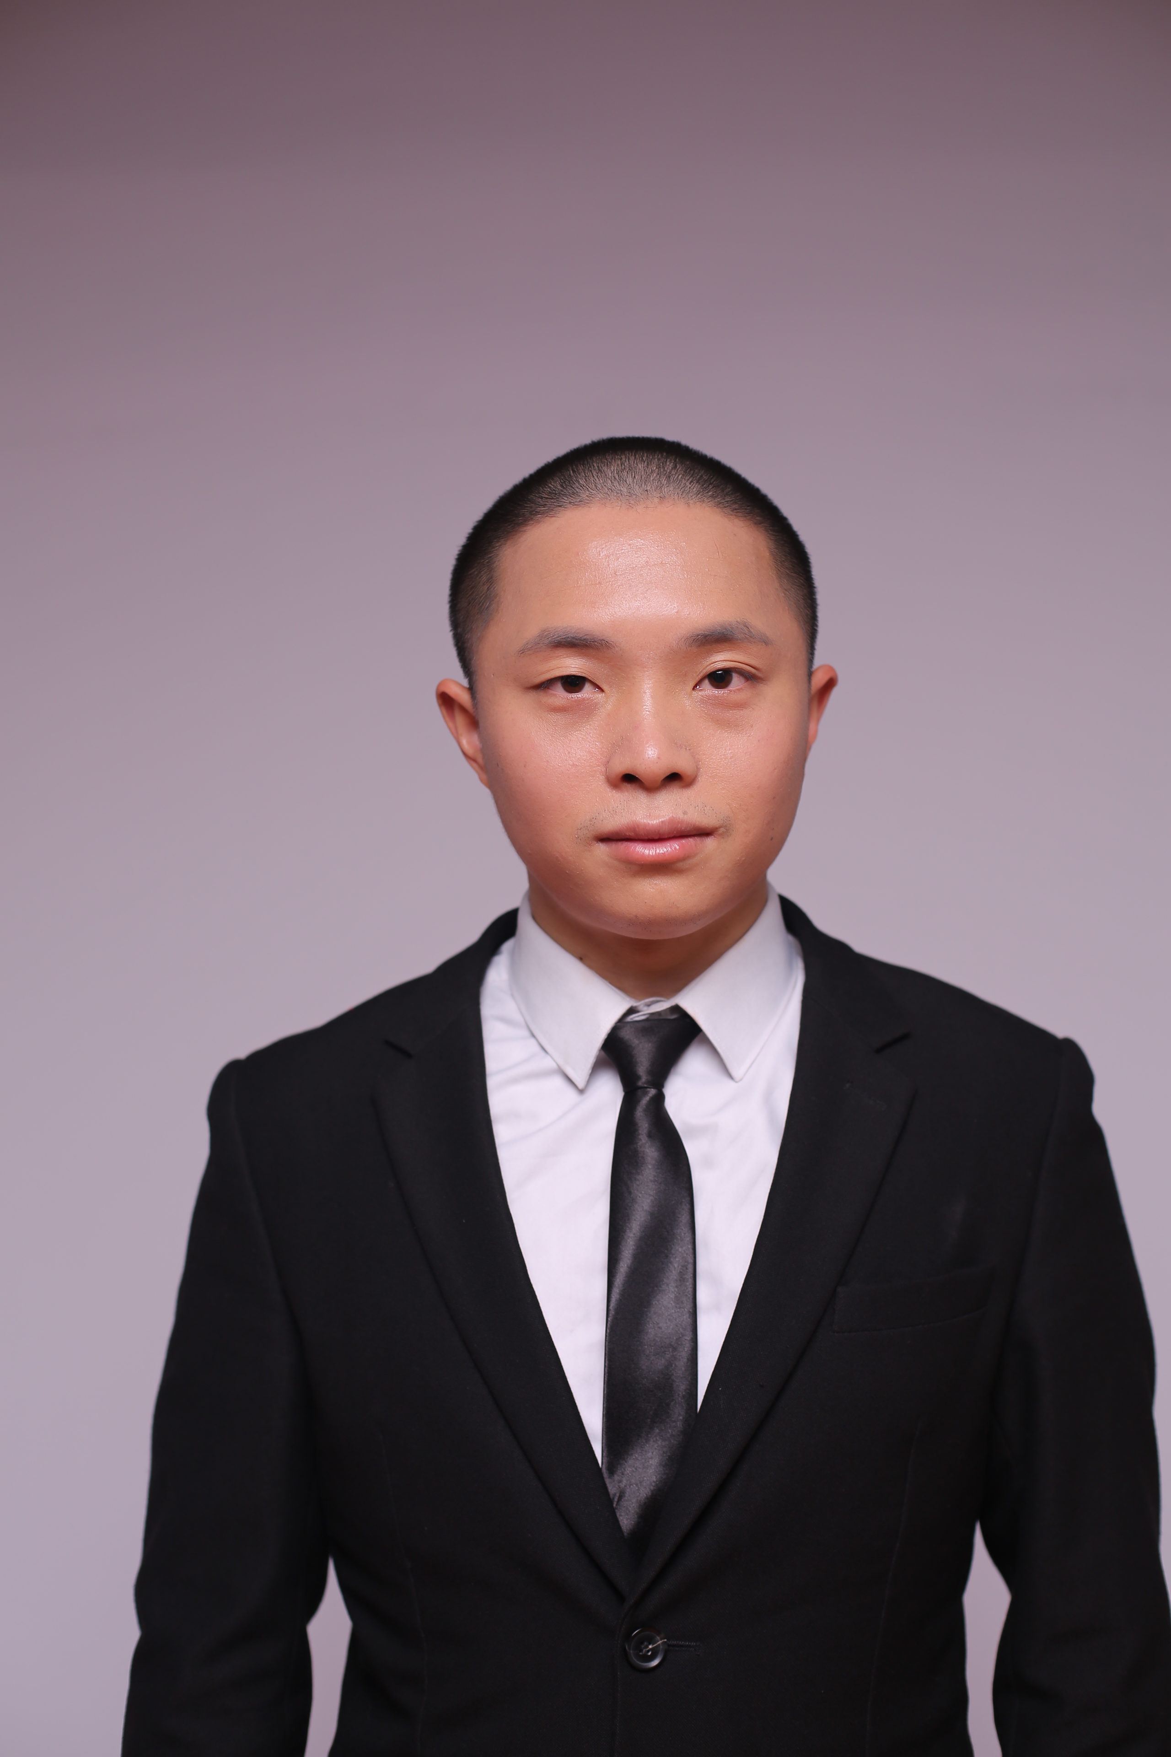
享学讲师团队
Alvin老师
曾就业于三星中国研究院及小米旗下互联网公司担任android软件工程师及项目经理
拥有扎实的C/Java 基础，深入研究android系统多年。
讲课形象生动，热情洋溢
Lance老师
某游戏公司主程，前爱奇艺高级工程师。多年移动平台开发经验，涉猎广泛，热爱技术与研究。主要对NDK、架构与性能优化拥有深入的理解及开发经验。授课严谨负责
Allen老师
国防科技大学计算机系研究生毕业， 十余年Android 及移动互联网开发经验，曾担任爱立信技术总监，华为技术总监，北电技术总监，对全栈有自己独特的见解，热爱技术，热爱互联网，实战经验非常丰富。
zero老师
前阿里P7移动架构师，曾就职于Nubia等一线互联网公司。有多年的项目研发经验，精通Android 高级控件开发，性能优化，多种开源框架开发经验，热爱代码，对Android情有独钟，讲课生动，有激情。

Slide 29
怎么教？教学安排
课程咨询依娜老师： 2133576719
资深讲师服务
学习方式
一线互联网10余年移动开发大牛授课
7×24小时答疑、职业生涯规划、职场辅导问答
课前发放预习资料，课中直播教学，课后提供视频、源码以及课件反复学习提升
实战作业
上课时间
小作业：知识专题独立小作业，现学现用学以致用大作业：商城实战，知识串联、架构落地
一周三节，周二、四、日晚上八点到十点
行业技术大咖不定时经验分享
VIP班主任督学
课程升级
VIP专属班主任小姐姐服务
每日课堂考勤
学习进度、作业完成情况跟踪
课程周期 8 个月左右
课程持续更新，保证行业技术领先

Slide 30


请给我们课程一个五星好评
你的好评是享学前行最大的动力，谢谢！
Notes:
https://ke.qq.com/comment/index.html?cid=341933

Slide 31
享学课堂
谢谢您的参与！
TAHNK YOU FOR WATCHING
主讲老师Zero：3417671365
课程咨询阿媛老师：2807762965

